Slide 1
„IATĂ, EU FAC TOATE LUCRURILE NOI.”
Studiul 13 pentru 30 Martie 2019

Slide 2
„Cel ce şedea pe scaunul de domnie a zis: «Iată, Eu fac toate lucrurile noi.» Şi a adăugat: «Scrie, fiindcă aceste cuvinte sunt vrednice de crezut şi adevărate.»” (Apocalipsa 21:5)

Slide 3
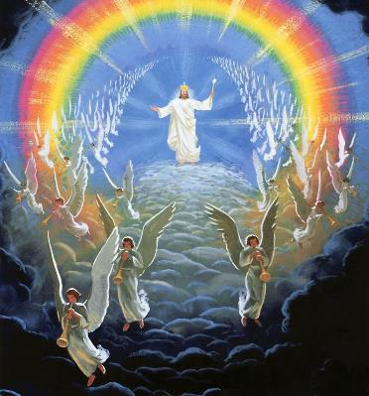
Un strigăt de bucurie este auzit, a sosit clipa să mergem pe Pământ şi să adunăm oaspeţii la nunta Mielului.
Totul se petrece foarte rapid: Isus revine; Satan este înlănţuit şi lansează ultimul său atac; răul este distrus pentru totdeauna; Pământul este reînnoit; Noul Ierusalim coboară din Ceruri.
Invitaţia la ospăţul nunţii. Apocalipsa19:1-10
A doua venire. Apocalipsa 19:11-21
Mileniul. Apocalipsa 20
Noua creaţie. Apocalipsa 21:1-8
Noul Ierusalim. Apocalipsa 21:9-22:5

Slide 4
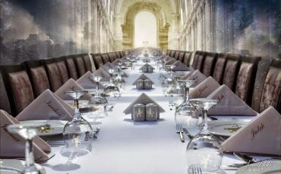
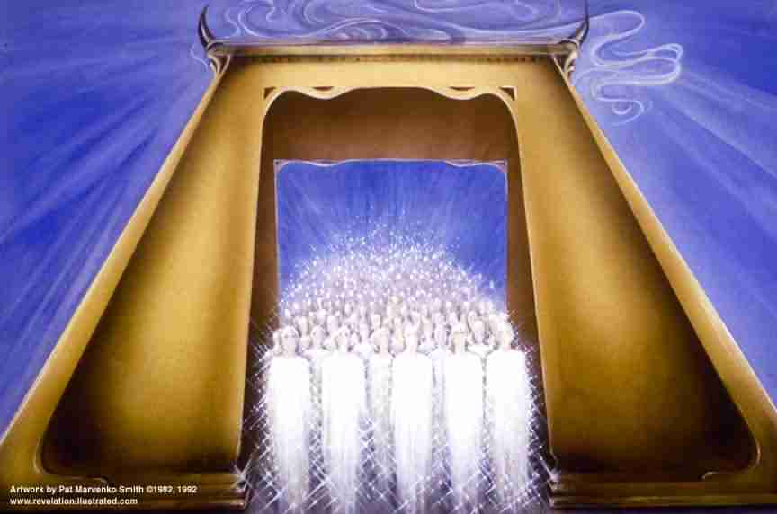
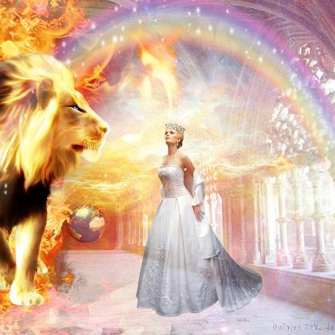
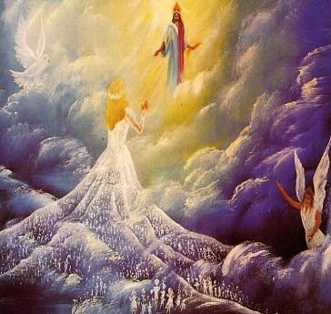
INVITAŢIA LA OSPĂŢUL NUNŢII
„Ferice de cei chemaţi la ospăţul nunţii Mielului!” (Apocalipsa 19:9)
Întrebarea lăsată fără răspuns din Apocalipsa 6:10: „Până când, Stăpâne, Tu, care eşti sfânt şi adevarat, zăboveşti să judeci şi să răzbuni sângele nostru asupra locuitorilor pământului?”.
Îşi găseşte răspunsul în Apocalipsa 19:2, Dumnezeu „a judecat […] şi a răzbunat sângele robilor Săi.”
Odată cu împlinirea judecăţii, Mielul îşi ia în primire soţia care este împodobită în „in subţire, strălucitor şi curat. (Inul subţire sunt faptele neprihănite ale sfinţilor.)” (v. 8). În Biblie, un oraş este adesea folosit ca o reprezentare a locuitorilor săi (Luca 13:34).
Sfinţii sunt îmbrăcaţi în neprihănirea lui Isus. Aceştia sunt invitaţi la un ospăţ de nuntă. Ei sunt cei ce împodobesc Noul Ierusalim – mireasa Mielului – cu prezenţa lor (Apoc. 21:9-10).

Slide 5
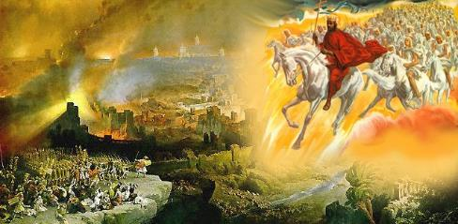
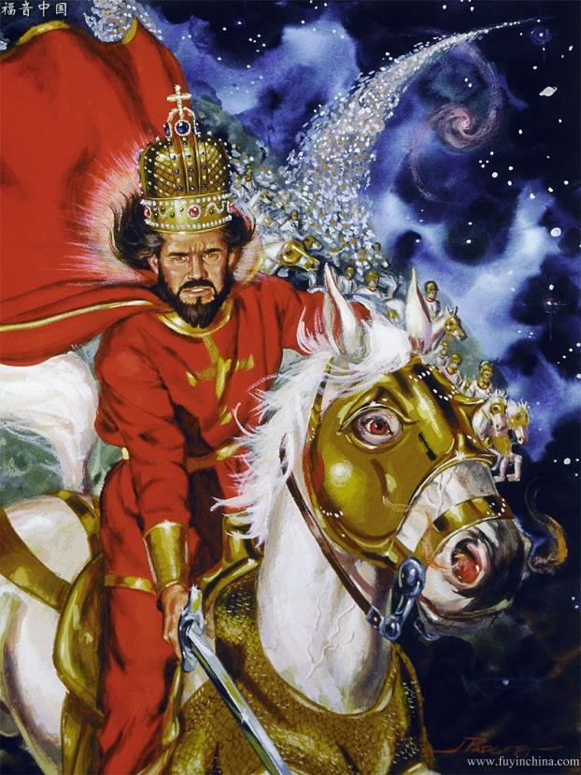
A DOUA VENIRE
„Şi am văzut fiara şi pe împăraţii pământului şi oştile lor, adunate ca să facă război cu Cel ce şedea călare pe cal şi cu oastea Lui.” (Apoc. 19:19)
Isus se întoarce ca să-i ia cu El în Cer pe cei ce au acceptat invitaţia la nuntă.
Apostolul Ioan a observat o reprezentare atipică a Celei de-a Doua Veniri: un cal alb; Isus în haine înmuiate în sânge şi urmat de îngeri călări pe cai. El este identificat după două nume: „CUVÂNTUL LUI DUMNEZEU”, respectiv „ÎMPĂRATUL ÎMPĂRAŢILOR ŞI DOMNUL DOMNILOR” (v. 13 şi 16)
Isus l-a biruit pe Satana în Cer, în pustie şi la cruce. De asemenea El îl va învinge pe Satan şi adepţii lui din nou.
Zicala – hrană pentru păsări – întruchipează momentul în care Isus „îl va prăpădi [pe cel nelegiuit] cu arătarea venirii Sale.” (2 Tesaloniceni 2:8)

Slide 6
MILENIUL
Pământul va fi pustiit (Ieremia 4:23-27; Isaia 6:11; Isaia 24:3)
„El a pus mâna pe balaur, pe şarpele cel vechi, care este diavolul şi Satana, şi l-a legat pentru o mie de ani.”
(Apocalipsa 20:2)
Satana şi îngerii lui vor fi legaţi (nu vor mai putea amăgi pe nimeni; v. 3)
Cei neprihăniţi vor domni cu Hristos în Ceruri (v. 4 b)
Ce se va întâmpla în timpul mileniului?
Cei răscumpăraţi vor judeca îngerii şi oamenii (v. 4 a; Daniel 7:22; 1 Cor. 6:3)
A doua înviere (toţi cei nelegiuiţi; v. 5-6, 12)
Satana va fi dezlegat, căci va putea amăgi din nou (v. 7)
Noul Ierusalim va coborî din Ceruri (Apoc. 21:2)
Satana îi va aduna pe toţi cei înviaţi din morţi şi va ataca Ierusalimul (v. 8-9)
Cei nelegiuiţi vor fi judecaţi (v. 11-13)
Orice genunchi se va pleca înaintea lui Hristos (Filipeni 2:10-11)
Satana şi cei condamnaţi vor fi distruşi în foc (v. 9-10, 14-15)

Slide 7
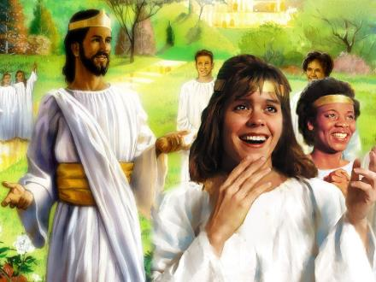
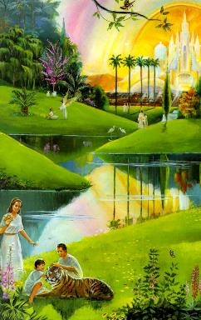
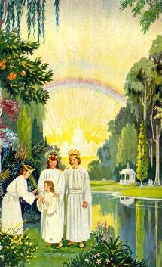
NOUA CREAŢIE
„Apoi am văzut un cer nou şi un pământ nou; pentru că cerul dintâi şi pământul dintâi pieriseră, şi marea nu mai era.” (Apocalipsa 21:1)
Apostolului Ioan i-a fost arătat Noul Pământ. El a văzut ce va fi şi ce nu va fi acolo:
Fricoşi, necredincioşi, scârboşi, ucigaşi, curvari, vrăjitori, închinători la idoli, mincinoşi
Marea (un simbol al morţii şi al separării)
Noul Ierusalim
Mângâiere pentru lacrimile noastre
Apa vieţii
Prezenţa lui Dumnezeu
Moarte, tânguire, ţipăt, durere
ACOLO NU VA FI
ACOLO VA FI
Toate întrebările despre dreptatea lui Dumnezeu vor găsi răspuns, iar durerea de a fi despărţiţi de cei dragi va sfârşi. Fericirea va domni pentru totdeauna.
„Nu vor mai fi decât oameni neprihăniţi în poporul tău: ei vor stăpâni ţara pe vecie ca o odraslă sădită de Mine, lucrarea mâinilor Mele, ca să slujească spre slava Mea.” (Isaia 60:21)

Slide 8
Durerea nu poate să existe în atmosfera cerului. În căminul celor mântuiţi nu vor fi lacrimi, nu vor fi cortegii funebre, nici semne de doliu. „Nici un locuitor nu zice: ‘sunt bolnav!’. Poporul care locuieşte acolo capătă iertarea fărădelegilor lui”. (Isaia 33, 24.) Un râu bogat de fericire va curge şi se va adânci pe măsură ce veşnicia se desfăşoară mai departe.
E.G.W. (Mărturii pentru comunitate, vol. 9, cp. 37, p. 286)

Slide 9
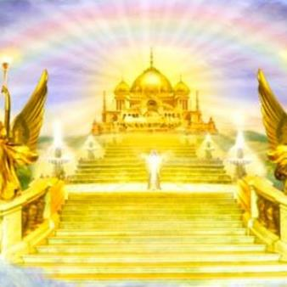
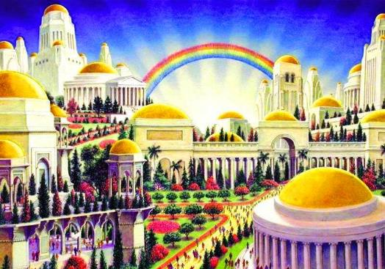
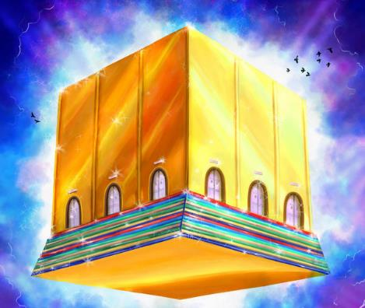
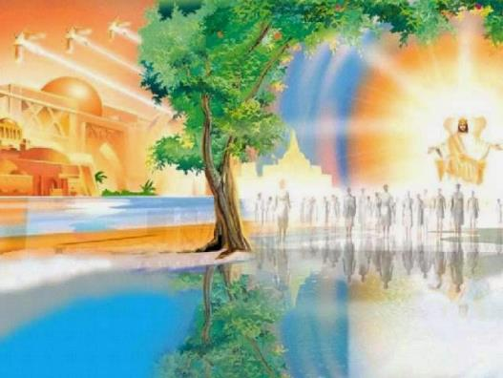
NOUL IERUSALIM
„Cetatea n-are trebuinţă nici de soare, nici de lună ca s-o lumineze, căci o luminează slava lui Dumnezeu şi făclia ei este Mielul.” (Apocalipsa 21:23)
Deşi descrierea Noului Ierusalim din Apocalipsa este simbolică, cetatea va fi oraş adevărat.
Aceasta este casa pe care Isus ne-o pregăteşte (Ioan 14:1-3) şi locul unde vom locui în timpul mileniului. De asemenea, cetatea va fi capitala Noului Pământ.
Cetatea are formă cubică, precum Locul Preasfânt din Templu. Apoc. 22:3-4).
Ne vom aduna în fiecare lună să mâncăm din Pomul Vieţii. De asemenea ne vom închina împreuna înaintea Tatălui, a Fiului şi a Duhului Sfânt în fiecare Sabat (Is. 66:23).

Slide 10
„Marele plan de mântuire are ca rezultat readucerea lumii în graţia lui Dumnezeu. Tot ce a fost pierdut prin păcat va fi restaurat. Nu numai omul, ci şi pământul va fi răscumpărat, pentru a fi locuinţa veşnică a celor ascultători. Timp de şase mii de ani, Satana s-a luptat să-şi menţină stăpânirea pe pământ. Acum, planul de la origini al lui Dumnezeu privind crearea lui va fi împlinit. „Dar sfinţii Celui Prea Înalt vor primi împărăţia şi vor stăpâni împărăţia în veci, din veşnicie în veşnicie.” (Daniel 7:18).”
E.G.W. (Patriarhi şi Profeţi, cap. 29, p. 341)

